Slide 1
Hayvan Sağlığı Uygulama ve Araştırma Merkezi
2022 Yılı Brifing Sunumu

Slide 2
Kuruluş
Hayvan Sağlığı Uygulama ve Araştırma Merkezi 2015 yılında kurulmuş olup, yönetmeliği 11 Ağustos 2015 tarih ve 29442 sayılı resmi gazetede yayınlanarak yürürlüğe girmiştir. Resmi olarak açılışının yapılması ve hasta kabulüne 2017 yılı nisan ayında başlanmıştır. Merkez 2022 yılı aralık ayına kadar Siirt Üniversitesi Eski Veteriner Fakültesi giriş katında yer alan 205 m2 kapalı alanda hizmet vermiştir. Merkezimiz 2023 yılı ocak ayında Kezer kampüsünde yapımı tamamlanan 8300 m2 kapalı alana sahip yeni hastane binasına taşınmıştır.

Slide 3
Misyonumuz
Uzmanlaştığımız tüm veteriner hizmetlerinde, veteriner hekimliğin ulaştığı en üst düzeyde,
güvenilir,
hasta sahibi ve hasta odaklı,
kaliteli hizmet veren,
hayvan haklarına saygılı,
çevreye duyarlı,
nitelikli veteriner hekimler yetiştiren,
yenilikçi ve sürekli kendini geliştiren öncü bir kuruluşuz.

Slide 4
Vizyonumuz
Veteriner Hekimliği alanında bölgemizde sunduğumuz hizmetin bilimselliği ve kalitesi ile ilklerin içinde yer almayı, uluslararası alanda Veteriner Hekimliğin ulaştığı en üst düzeydeki uygulamaları takip ederek klinik ve akademik ortamda gelişimine katkıda bulunmayı hedefleyen bir sağlık kuruluşuyuz.

Slide 5
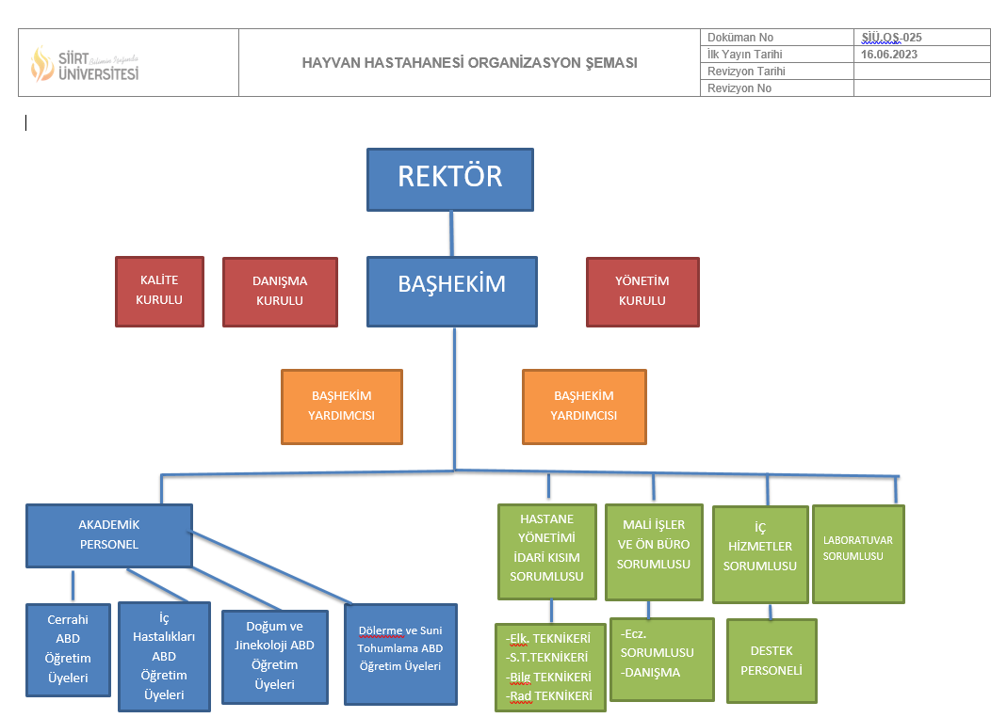
Organizasyon Şeması

Slide 6
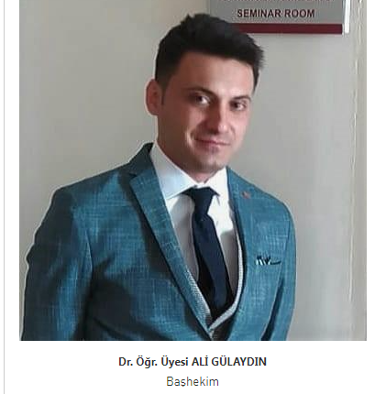
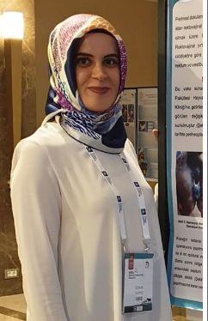
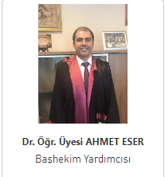
Yönetim
Dr. Öğr. Üyesi Öznur YILMAZ Müdür Yardımcısı

Slide 7
Kurullar
YÖNETİM KURULU
Dr. Öğretim Üyesi Ali GÜLAYDIN
Dr. Öğretim Üyesi Öznur YILMAZ
Dr. Öğretim Üyesi Ahmet ESER
DANIŞMA KURULU
Dr. Öğretim Üyesi Ali GÜLAYDIN
Doç. Dr. Özgür Yaşar ÇELİK
Dr. Öğretim Üyesi Öznur YILMAZ
Dr. Öğretim Üyesi Ahmet ESER
Dr. Öğretim Üyesi Özgül GÜLAYDIN
KALİTE KURULU
Dr. Öğretim Üyesi Ali GÜLAYDIN
Doç. Dr. Özgür Yaşar ÇELİK
Doç. Dr. Gülşah AKGÜL
Dr. Öğretim Üyesi Öznur YILMAZ
Dr. Öğretim Üyesi Ahmet ESER
Dr. Öğretim Üyesi Özgül GÜLAYDIN
Dr. Öğretim Üyesi Devran COŞKUN

Slide 8
Personel Sayısı
3 Profesör
5 Doçent
8 Doktor Öğretim Üyesi
16 Araştırma Görevlisi
1 Vet. Laborant
3 Büro Personeli
2 Tekniker
1 Sağlık Teknikeri
8 Destek Personeli

Slide 9
Yıllara Göre Hasta Sayıları
 | 2020 | 2021 | 2022
Pet Hayvanları | 1604 | 1558 | 1211
Büyükbaş Hayvan | 36 | 34 | 44
Küçükbaş Hayvan | 109 | 118 | 111
TOPLAM | 1749 | 1710 | 1366

Slide 10
Siirt Belediyesi Sahipsiz Hayvan Protokolü Çerçevesinde Bakılan Hasta Sayıları
Siirt Üniversitesi ve bazı kurumlar arasında sahipsiz hayvanların teşhis, tedavi ve kısırlaştırmalarına yönelik protokol imzalanmıştır.
 | 2021 | 2022
Köpek | 203 | 51
Kedi | 64 | 28
Toplam | 267 | 79

Slide 11
Toplam Hasta Sayıları
1366 hasta= 1366 kişi tarafından hastanemiz ziyaret edilmiş.
 | 2020 | 2021 | 2022
Sahipli Hastalar | 1211 | 1395 | 1146
Sahipsiz Hastalar | 538 | 315 | 220
Toplam | 1749 | 1710 | 1366

Slide 12
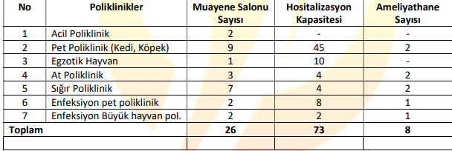
Fiziki Yapı
8300 m² kapalı alana sahip olan Hastanemiz; Acil, Pet, Egzotik Hayvan, At, Ruminant, Pet Enfeksiyon, Büyük Hayvan Enfeksiyon olmak üzere 7 adet poliklinik den oluşmaktadır. Ayrıca Radyoloji Ünitesi, Merkezi Laboratuvar, Nekropsi Ünitesi ve Eğitim Öğretim Amfilerini de bünyesinde barındırmaktadır.
Polikliniklerimiz Cerrahi, İç Hastalıkları, Doğum ve Jinekoloji, Dölerme ve Suni Tohumlama Kliniklerinden oluşmaktadır. Bu kapsamda hastane bünyesinde toplam 26 adet muayene salonu, 8 adet ameliyathane ve hospitalizasyon üniteleri mevcuttur. Hospitalizasyon ünitelerimiz ise şu anda 73 hasta kapasitesine sahiptir.

Slide 13
Eğitim Yönüyle HAYMER
2., 3., 4., ve İntörn programı da olan öğrencilerimiz uygulamalarını HAYMER de gerçekleştirmektedirler.
DIŞ HASTALIKLAR
İÇ HASTALIKLARA GİRİŞ
KLİNİĞE GİRİŞ
KLİNİK UYGULAMA -I
ZORUNLU YAZ STAJI-I
NEKROPSİ
KLİNİK UYGULAMA -II
KLİNİK UYGULAMA-III
VEHİP DÖNEMİ-I
VEHİP DÖNEMİ-II

Slide 14
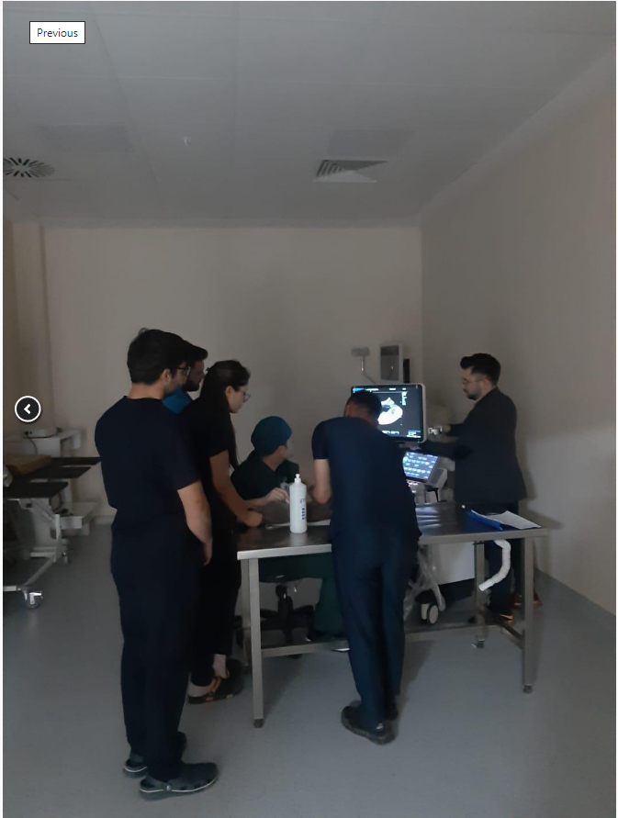
Eğitim Yönüyle HAYMER

Slide 15
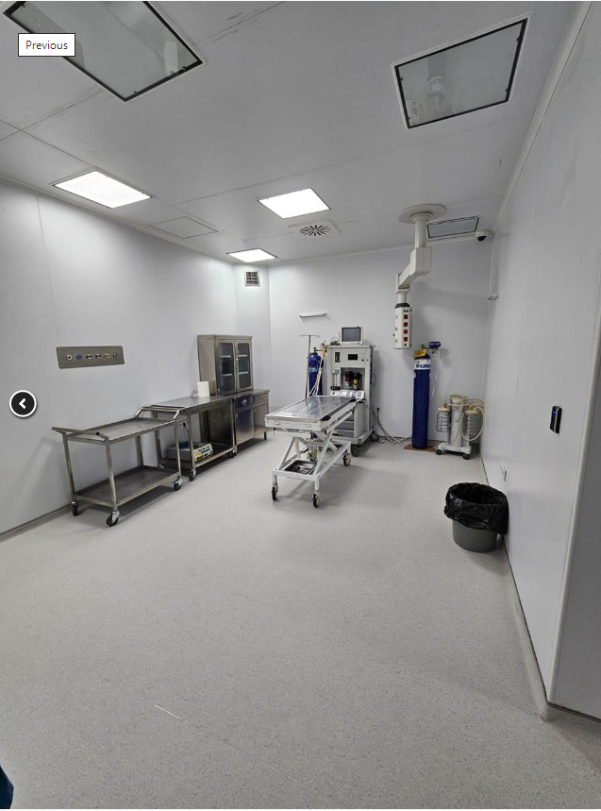
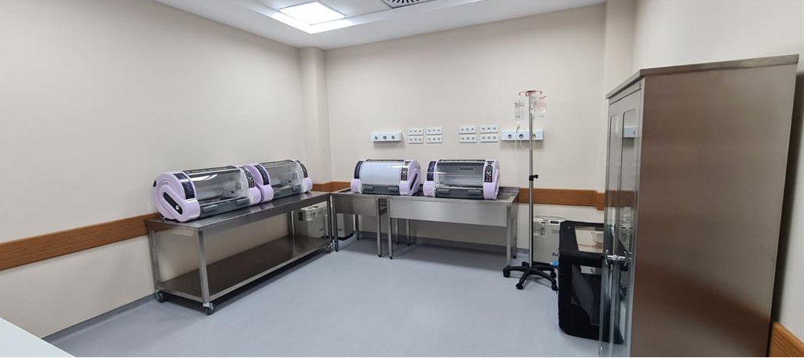
YENİLENMİŞ HALİYLE HAYMER

Slide 16
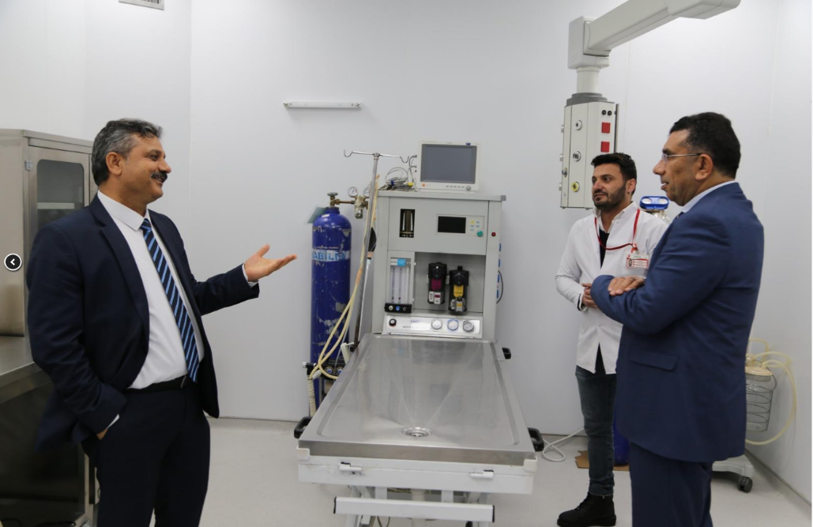
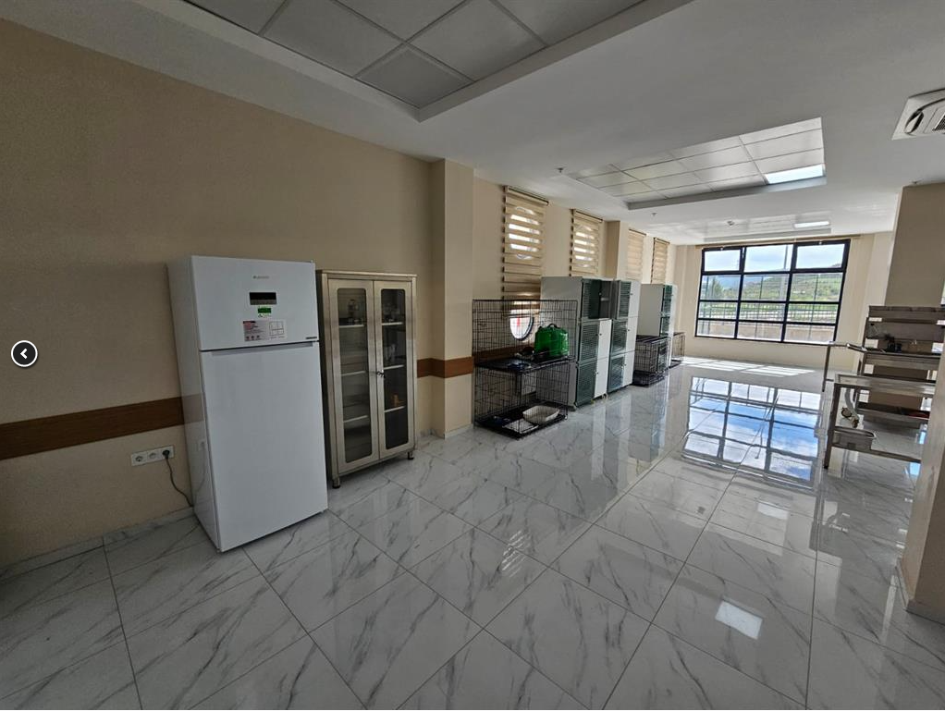
YENİLENMİŞ HALİYLE HAYMER

Slide 17
Eksik yönlerimiz
Birimimizde üst teknolojik temel ve orta seviyede cihazlarımız mevcuttur. Fakat bazı birimlerde yüksek seviye cihazların temini sağlanacaktır. (Tomografi)
Birimimizde bazı bölümlerde işin uzmanı kalifiye personel ihtiyacı bulunmaktadır.
Hayvan Hastanesinin internet aramalarında öne çıkması

